Slide 1

Sitio web corporativo TelcoSur
Renovación digital · Presencia institucional · Sur de Chile
Presentación ejecutiva · 28/07/2026
Distribuidor autorizado Claro y VTR

Slide 2
Objetivo del proyecto
Renovación del sitio web corporativo
• Fortalecer la presencia digital institucional de TelcoSur como empresa regional del sur de Chile.
• Comunicar de forma clara la operación comercial, las 8 plazas y el respaldo Claro · VTR.
• Ofrecer canales ordenados para clientes, colaboradores y aliados comerciales.
• Entregar una experiencia profesional en escritorio y dispositivos móviles.
TelcoSur SPA · telcosurspa.cl

Slide 3
Resumen ejecutivo
• Sitio web corporativo completo con 8 secciones principales y páginas internas especializadas.
• Identidad visual unificada: tipografía display, botones consistentes y paleta rojo corporativo.
• Mapa interactivo con 8 oficinas, zoom, enfoque por ciudad y datos de contacto.
• Formularios de contacto, cobertura y postulaciones con validación y protección CSRF.
• Optimización técnica: CSS/JS empaquetados, fuentes auto-hospedadas y CSS crítico inline.
TelcoSur SPA · telcosurspa.cl

Slide 4
Estructura del sitio
Navegación clara orientada a distintos públicos
• Inicio — Propuesta de valor, indicadores y mapa compacto de presencia regional.
• Nosotros — Historia, misión, visión, valores y galería del equipo.
• Servicios — Líneas de operación comercial, territorial e institucional.
• Cobertura — Mapa interactivo completo y formulario de revisión de disponibilidad.
• Talento — Oportunidades laborales y postulaciones.
• Contacto — Canales segmentados por tipo de consulta.
• Planes — Catálogo referencial de servicios hogar Claro y VTR.
TelcoSur SPA · telcosurspa.cl

Slide 5
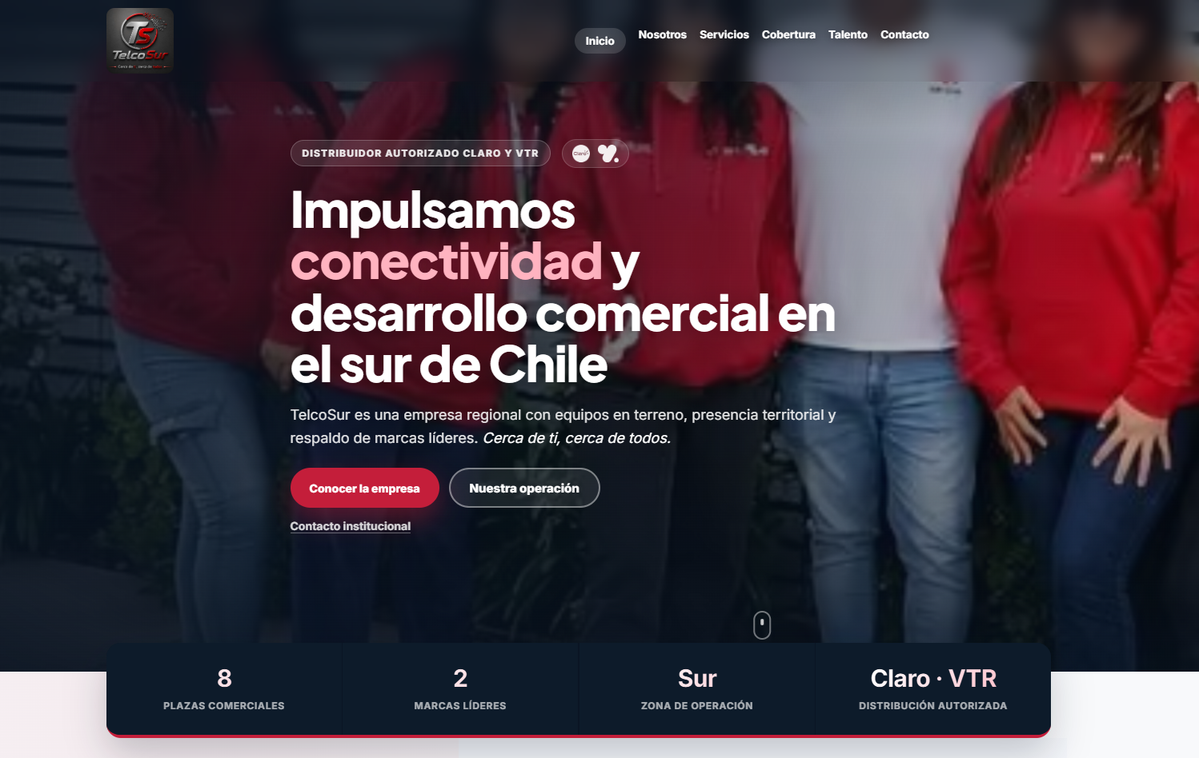
Página de inicio renovada
Primera impresión profesional al ingresar al sitio
• Hero con foto del equipo y mensaje institucional.
• Logos Claro y VTR integrados en el encabezado.
• Franja de indicadores: 8 plazas, 2 marcas, zona Sur.
• Llamados a la acción claros hacia Nosotros, Servicios y Contacto.
• Header transparente que refuerza imagen corporativa.
TelcoSur SPA · telcosurspa.cl

Slide 6
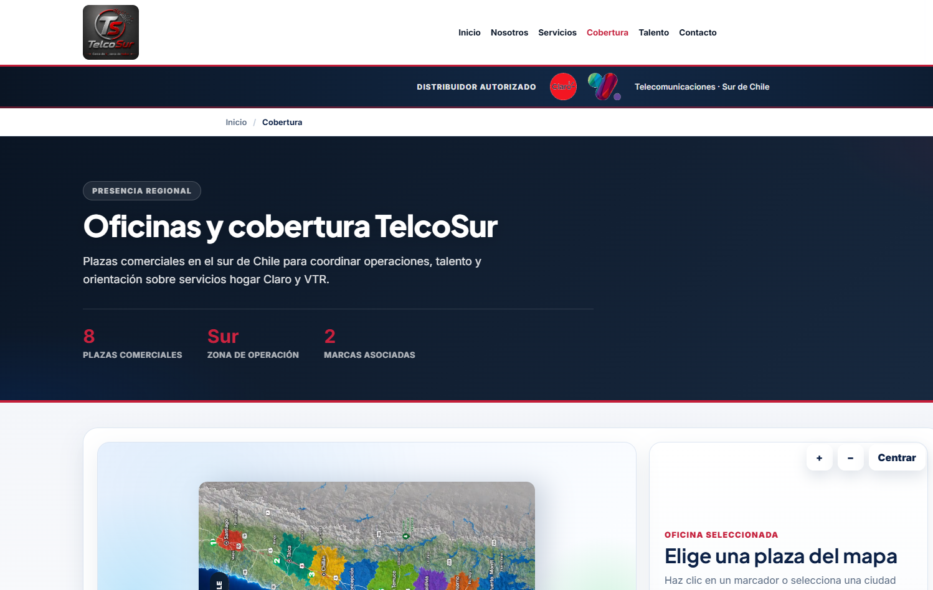
Mapa interactivo de cobertura
Herramienta clave para demostrar presencia territorial
• 8 plazas comerciales desde Santiago hasta Puerto Montt.
• Marcadores numerados, ruta visual y panel de oficina seleccionada.
• Zoom con rueda, botones +/- y opción centrar mapa.
• Enlace directo a Google Maps y copia de dirección.
• Reutilizado en inicio (vista compacta) y cobertura (vista completa).
TelcoSur SPA · telcosurspa.cl

Slide 7
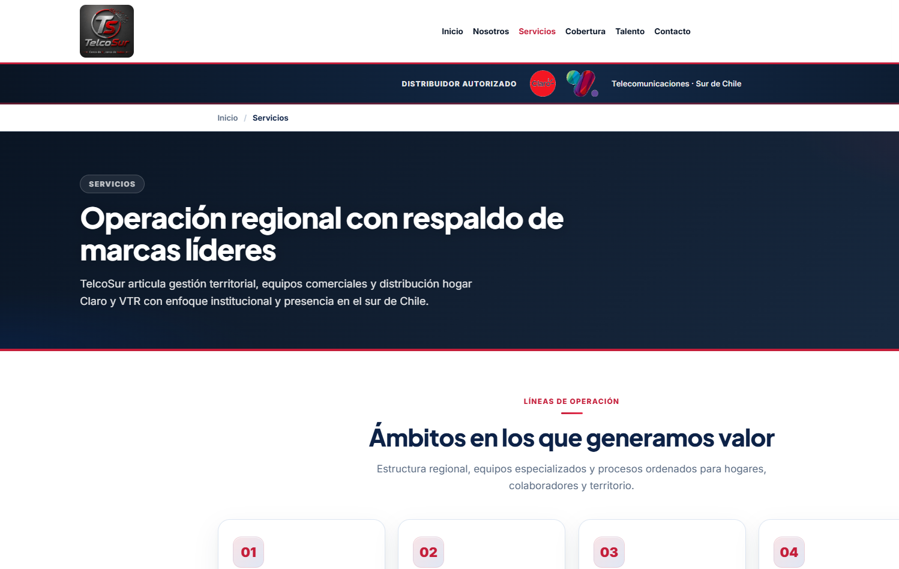
Páginas internas corporativas
Servicios · Operación regional con respaldo de marcas líderes
• Hero institucional consistente en todas las secciones.
• Barra de distribuidor autorizado Claro · VTR.
• Tarjetas numeradas con ámbitos de operación.
• Migas de pan para orientación del usuario.
TelcoSur SPA · telcosurspa.cl

Slide 8
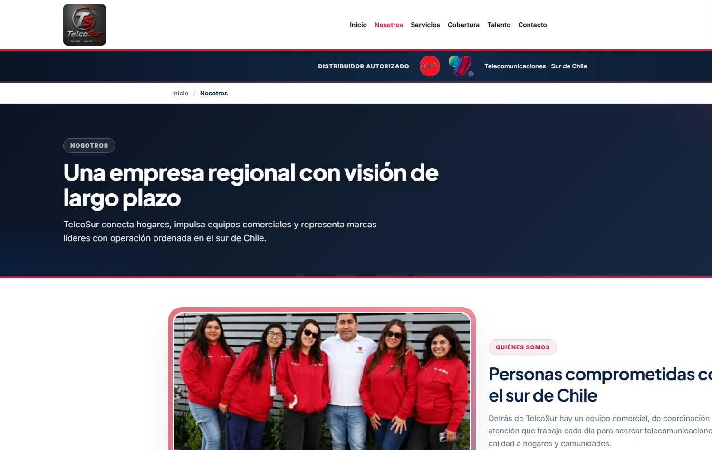
Nosotros y equipo TelcoSur
Humaniza la marca y refuerza cultura de equipo en el sur de Chile
TelcoSur SPA · telcosurspa.cl

Slide 9
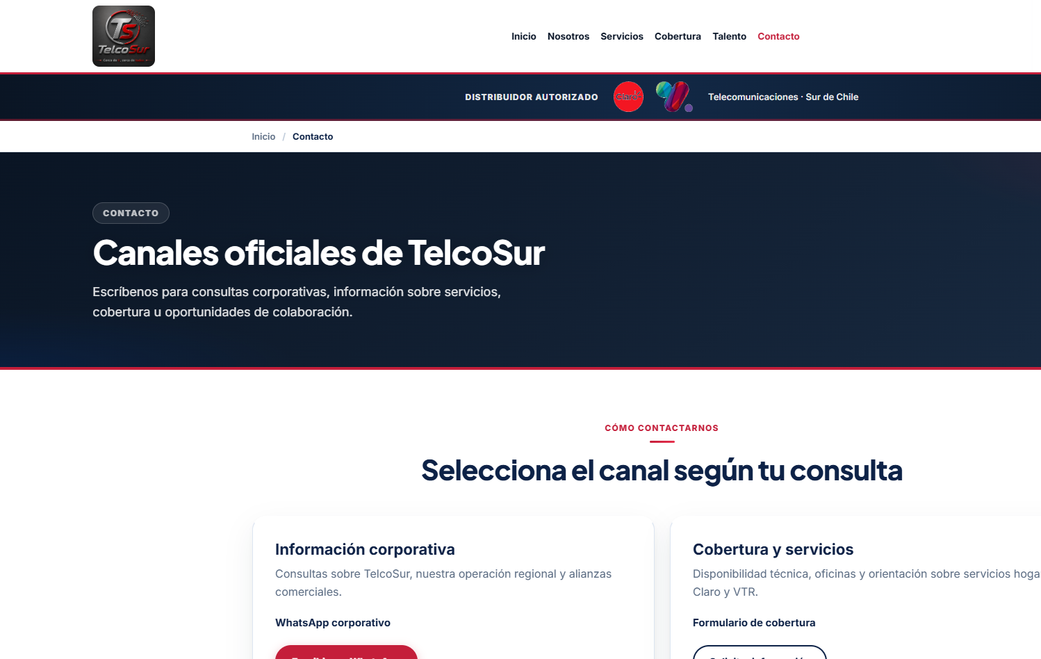
Contacto institucional
Canales segmentados: corporativo, cobertura, talento y oficinas regionales
TelcoSur SPA · telcosurspa.cl

Slide 10
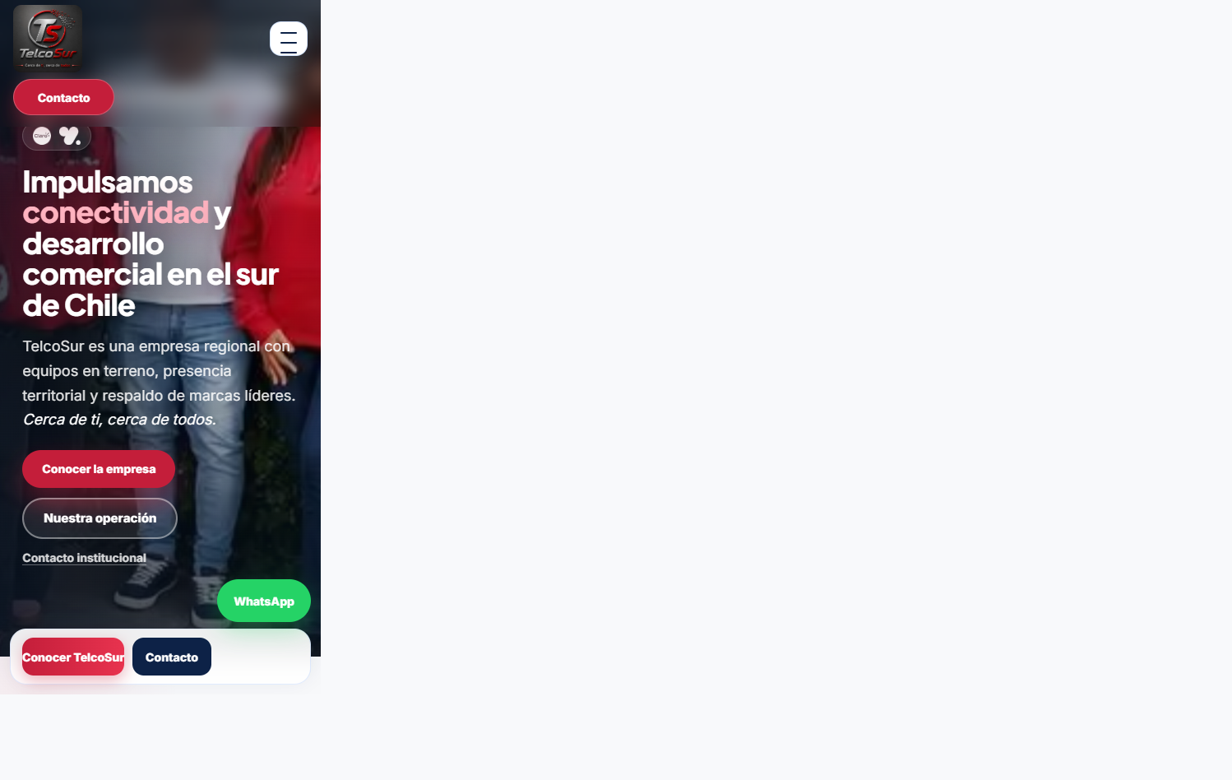
Experiencia móvil optimizada
Diseño responsive pensado para colaboradores y clientes en movimiento
• Menú hamburguesa y barra de acción inferior.
• Botones amplios y legibles en pantallas pequeñas.
• Acceso directo a WhatsApp flotante.
• Tipografía y contraste adaptados para uso en terreno.
TelcoSur SPA · telcosurspa.cl

Slide 11
Mejoras de diseño implementadas
Identidad visual
Experiencia de usuario
• Fuente display Plus Jakarta Sans para títulos.
• Botones unificados (primario, outline, ghost).
• Iconografía SVG inline (sin dependencias externas).
• Fotos del equipo con tratamiento uniforme.
• Eliminación de contenido repetitivo y testimonios genéricos.
• Animaciones suaves al scroll y al cargar secciones.
• Header con sombra al desplazarse en todas las páginas.
• Mapa interactivo con feedback visual inmediato.
• CTA claros en cada sección según objetivo.
• Accesibilidad: skip links, ARIA y contraste mejorado.
TelcoSur SPA · telcosurspa.cl

Slide 12
Base técnica y rendimiento
Stack y arquitectura
Seguridad y SEO
• PHP + Apache (XAMPP) con despliegue automatizado.
• CSS/JS minificados en bundles de producción.
• Fuentes Inter y Plus Jakarta auto-hospedadas.
• CSS crítico inline para carga above-the-fold.
• Imágenes AVIF/WebP cuando están disponibles.
• Tokens CSRF en formularios.
• Meta tags Open Graph y URLs canónicas.
• Sitemap.xml y robots.txt configurados.
• Políticas de privacidad y términos.
• Compresión Gzip vía .htaccess.
TelcoSur SPA · telcosurspa.cl

Slide 13
Indicadores clave del sitio
Métricas de valor para la operación comercial
• 8 plazas comerciales representadas en mapa y contenido.
• 2 marcas líderes: Claro y VTR como distribuidor autorizado.
• 6+ páginas corporativas con contenido institucional estructurado.
• 3 formularios operativos: contacto, cobertura y postulaciones.
• 100% responsive: escritorio, tablet y móvil.
TelcoSur SPA · telcosurspa.cl

Slide 14
Próximos pasos recomendados
Para consolidar el proyecto y medir resultados
• Publicar en dominio de producción telcosurspa.cl con certificado SSL.
• Configurar analítica (Google Analytics / Search Console) para medir tráfico.
• Validar formularios con envío real de correo en servidor productivo.
• Auditoría Lighthouse final y monitoreo periódico de rendimiento.
• Plan de actualización de contenidos (novedades, vacantes, fotos de equipo).
TelcoSur SPA · telcosurspa.cl

Slide 15
Gracias
Sitio disponible para revisión en entorno local y preparado para publicación en telcosurspa.cl
Cerca de ti, cerca de todos.

